Slide 2
探究新知
四边形的内角和是多少度？

Slide 3
探究新知
(1)特殊四边形的内角和。
长方形
正方形
长方形和正方形的4个角都是直角。
内角和＝90°×4＝360°

Slide 4
探究新知
(2)一般四边形的内角和。
①剪拼法求内角和。
将四边形的4个角剪下来可以拼成一个周角。
四边形的内角和是360°。

Slide 5
探究新知
(2)一般四边形的内角和。
②分割法求内角和。
连接四边形的一条对角线，把它分割成2个三角形。
三角形的内角和是180°，四边形可以分割成2个三角形。因此，四边形的内角和是三角形内角和的2倍。
四边形的内角和＝180°×2＝360°
结论：通过上述各种方法共同证明了四边形的内角和是360 ° 。

Slide 6
探究新知
转化推广：运用转化法求五边形、六边形的内角和
先将多边形分成若干个三角形，再根据三角形的内角和求出多边形的内角和，如图所示：
五边形的内角和＝180°×3＝540°
六边形的内角和＝180°×4＝720°

Slide 7
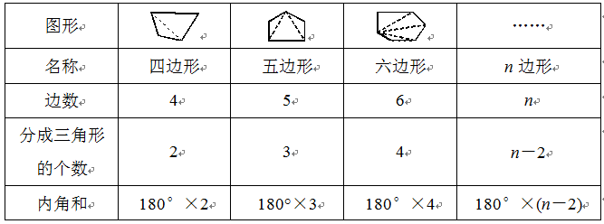
探究新知
发现：将求多边形的内角和转化成求几个三角形的内角和计算比较简便。

Slide 8
探究新知
如图，在正方形ABCD中，E、F分别是AB、CD的中点，将正方形的∠A和∠B折起，使得顶点A、B都与线段EF上的点G重合，求∠CGD的度数。
思路分析
根据题意可知，正方形的顶点A、B都与线段EF上的点G重合，线段DG和CG又是正方形的边长，即DG＝CG＝CD，由此可知，三角形CGD是等边三角形，所以∠CGD＝60°。
A
Ｄ
Ｅ
Ｇ
Ｆ
Ｂ
Ｃ
正确解答
∠CGD＝60°

